Slide 1


Universidad Autónoma de Nuevo León
Facultad de Salud Pública y Nutrición.
Aplicación de las Tecnologías de la Información
Primer semestre
IEC/LN. Laura Otero Bautista
Grupo 114
Castán Sánchez Mariel Stephania 1854738
Tovar Herrera Wendoly Guadalupe 1818657
Rodríguez Ortiz Carmen Ximena 1862062
Sánchez Ledezma Alejandra Monserrath 1865142
Zavala Saucedo Claudia Giselle 1842706

Slide 2


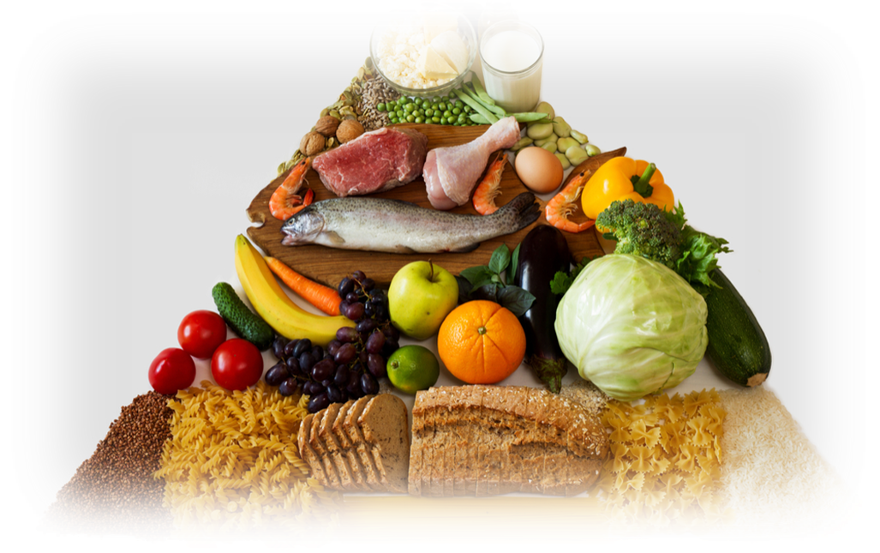
Guías Alimentarias
Son un conjunto de recomendaciones que tienen como objetivo fomentar una alimentación saludable. Además se incluyen consejos en relación con el ejercicio.
Se considera el estado de salud y los antecedentes familiares
Intentan prevenir las enfermedades crónicas, las
producidas por la carencia de determinados nutrientes y por contaminación de alimentos.

Slide 3

Objetivos de las guías alimentarias
1.- Fomentar la educación nutricional.
2.- Incidir en el comportamiento de las personas.
3.- Ser una herramienta acerca de los modelos de alimentación aconsejables
4.- Servir de base para guiar las políticas nacionales en materia de alimentación, nutrición, salud y agricultura.
5.- Servir de base a la industria alimentaria.
6.- Formar parte de las estrategias nacionales para la salud.

Slide 4
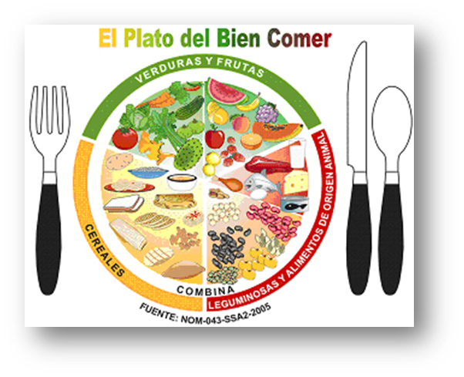

Guía alimentaria de México
Nombre oficial
Guías Alimentarias y de Actividad Física en contexto de sobrepeso y obesidad en la población mexicana).
Es mas bien conocida como “Plato del bien comer”
Año de publicación
La última edición se publicó en 2015.

Slide 5
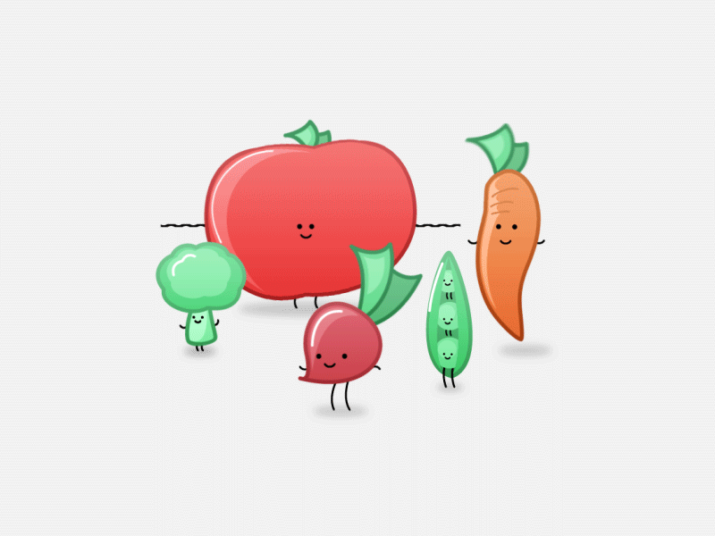
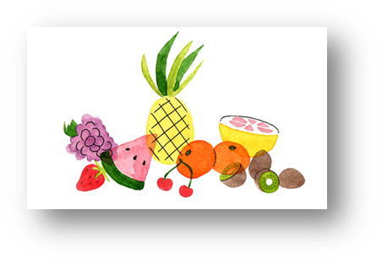
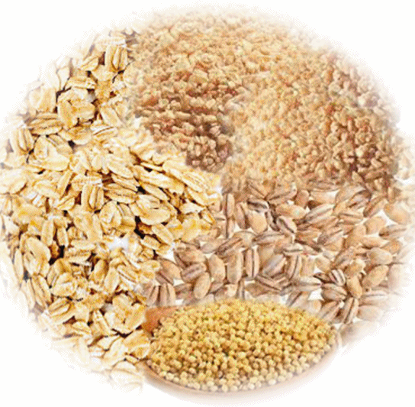

Se divide en tres grupos :
verduras y frutas
alimentos ricos en vitaminas y minerales
Este grupo se clasifica en dos subgrupos, por un lado las frutas y por otro las verduras. En ambos se incluyen alimentos de consumo habitual en México.
cereales y tubérculos
alimentos ricos en hidratos de carbono
En un único sector se agrupan todos los alimentos que reúnen la característica de aportar mucha energía a la dieta por su elevado contenido en carbohidratos.
leguminosas y alimentos de origen animal.
alimentos proteicos
Dentro de los alimentos proteicos se establecen dos subgrupos, el de las leguminosas (frijoles, garbanzos, alubias, arvejas o soja) y el de alimentos de origen animal (carnes, pescados, huevos y lácteos).

Slide 6
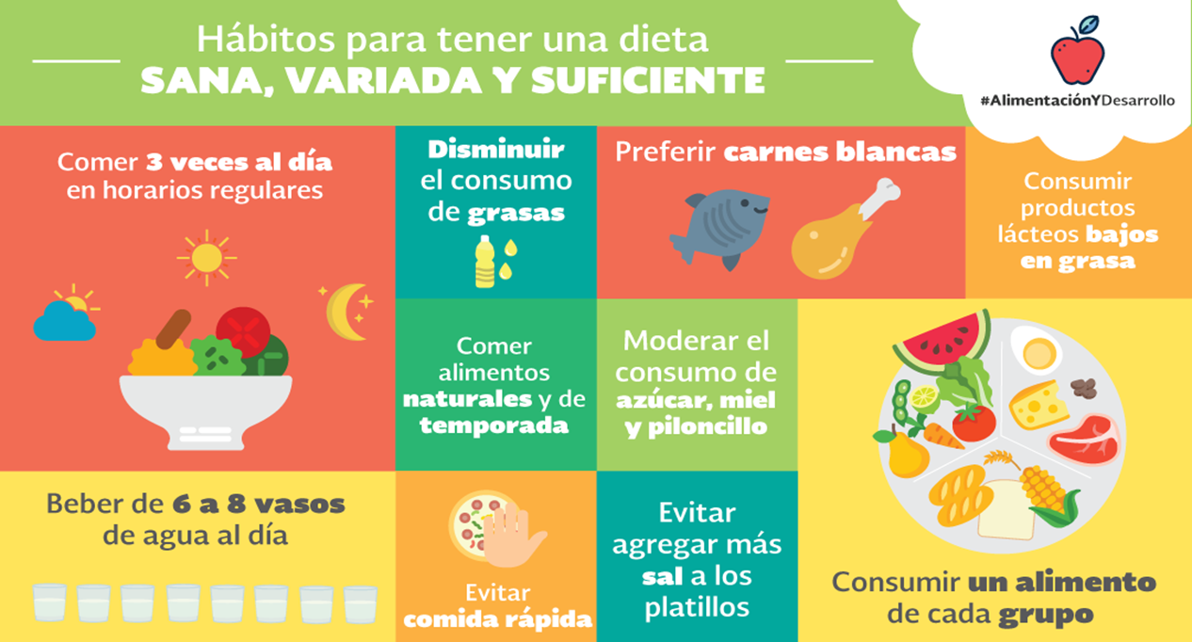
Recomendaciones & Mensajes

Slide 7
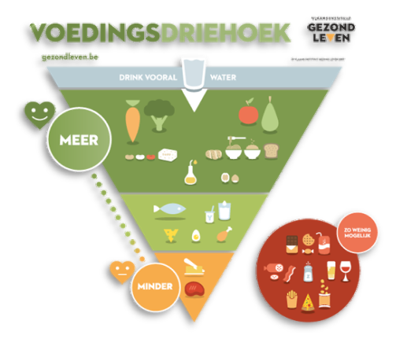
Guía alimentaria de Bélgica
Esta guía nos dice que comamos en cantidades moderadas y que los alimentos no sean procesados, ósea se de origen orgánico. Dependiendo del lugar de un alimento en el triángulo, es el resultado que tendrá sobre su salud.

Slide 8


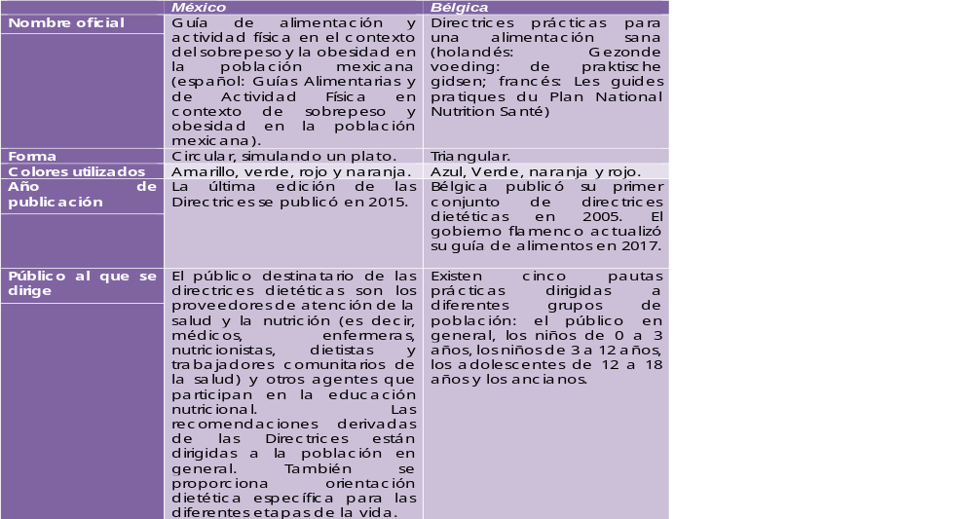
Bélgica VS México

Slide 9
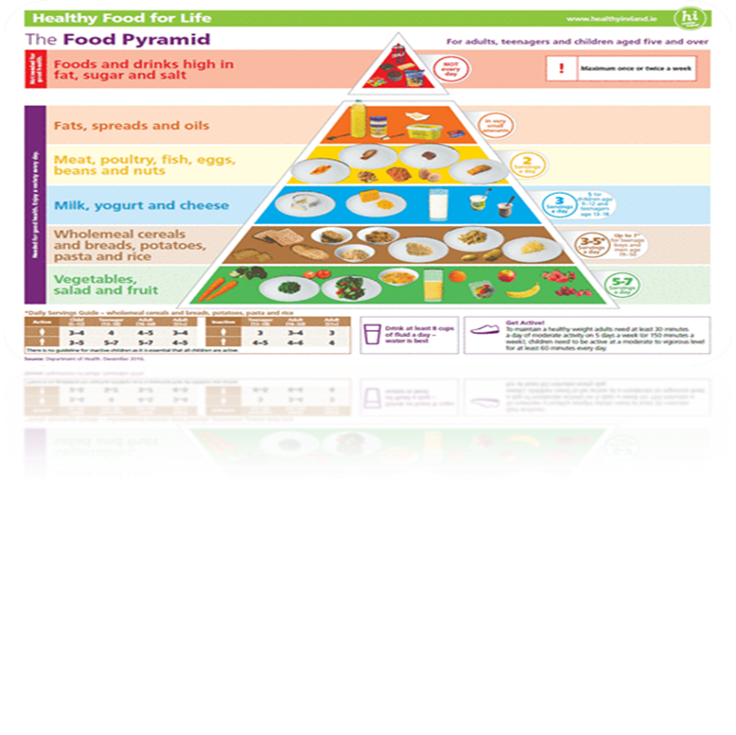
Guía alimentaria de Irlanda
La guía alimentaria para Irlanda consiste en una pirámide que representa cómo los diferentes alimentos y bebidas contribuyen a una dieta saludable y equilibrada. Esta pirámide permite a las personas la accesibilidad de elegir alimentos y bebidas de cada estante según sus preferencias alimentarias.

Slide 10


Mensajes
Limite los alimentos con alto contenido de grasa, azúcar y sal.
Coma más frutas y verduras, por lo menos 5 a 7 porciones al día.
Use la pirámide como guía para los tamaños de porción.

Slide 11

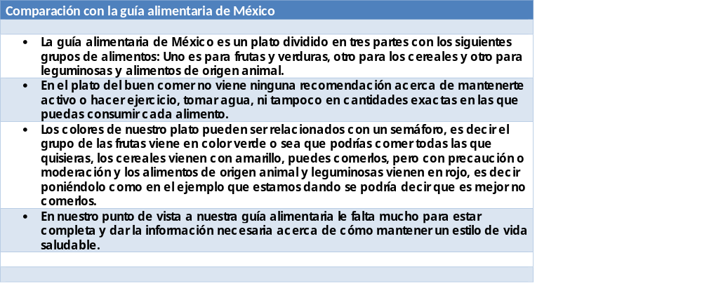
Irlanda VS México

Slide 12
Bibliografía
FAO. (13 de febrero de 2019). Organización de las Naciones Unidas para la Alimentación y Agricultura. Obtenido de Organización de las Naciones Unidas para la Alimentación y Agricultura: http://www.fao.org/nutrition/educacion-nutricional/food-dietary-guidelines/es/
Wardlaw, G. (2014). Perspectivas en nutrición . México: McGraw-Hill.

